Slide 1


Sem fronteiras:
A jornada da automação do Brasil para a América Latina

Slide 2

O Momento da decisão
FASE 01

Slide 3
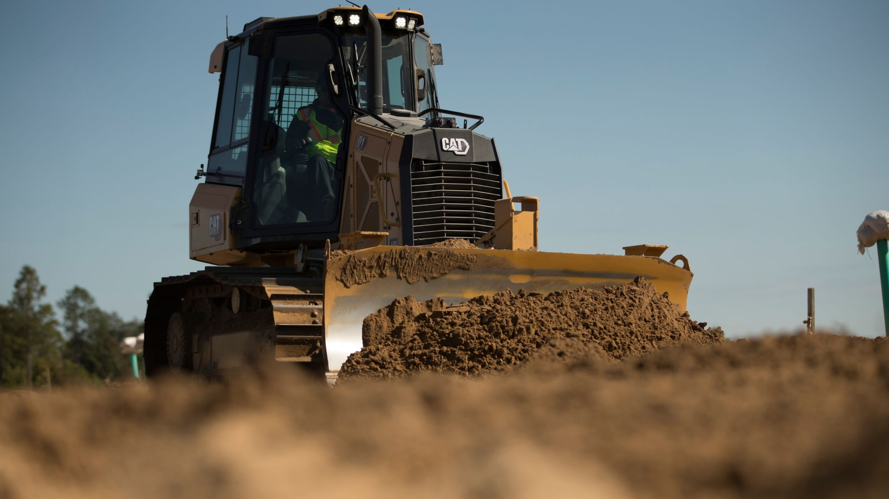
Fase 1. O Momento da decisão
Pergunta 1
Qual foi o 'estopim' para o Banco Caterpillar decidir que a automação era o caminho? Havia um gargalo específico que não permitia mais o crescimento, ou foi uma decisão proativa de modernização da TI?

Slide 4
Métricas e KPIs: A evolução da régua de sucesso
FASE 02

Slide 5
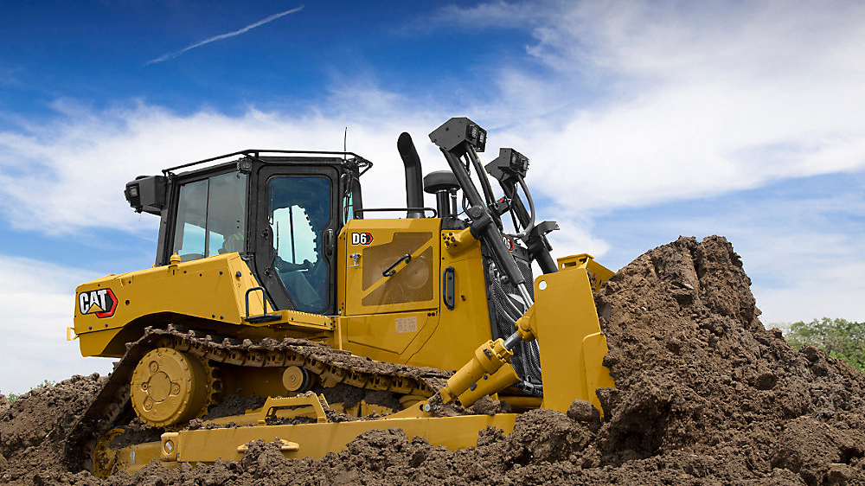
Fase 2 - Métricas e KPIs:
A evolução da régua de sucesso
Pergunta 4
Como vocês medem o ROI de automações cujos ganhos são intangíveis, como a satisfação dos colaboradores ou a mitigação de riscos regulatórios que nunca chegaram a acontecer?

Slide 6
A exportação do modelo (Brasil como Hub Latam)
FASE 03

Slide 7
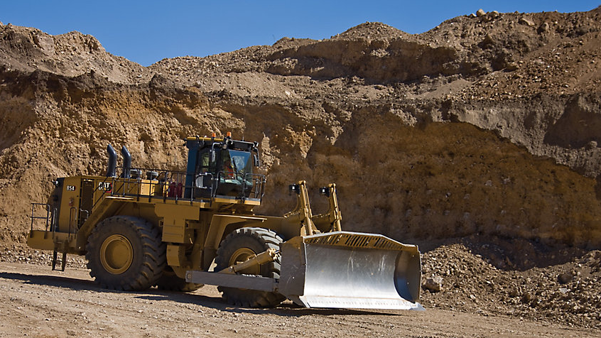
Fase 3 - A exportação do modelo
(Brasil como Hub Latam)
Pergunta 5
O Brasil hoje é visto como o 'benchmark' de automação para a Caterpillar na região?

Slide 8
Fase 3 - A exportação do modelo
(Brasil como Hub Latam)
Pergunta 6
Como vocês estão garantindo que as métricas de sucesso aplicadas no Brasil possam ser respeitadas nesses novos países?

Slide 9
O Futuro e a Hiperautomação (Visão 2026)
FASE 04

Slide 10
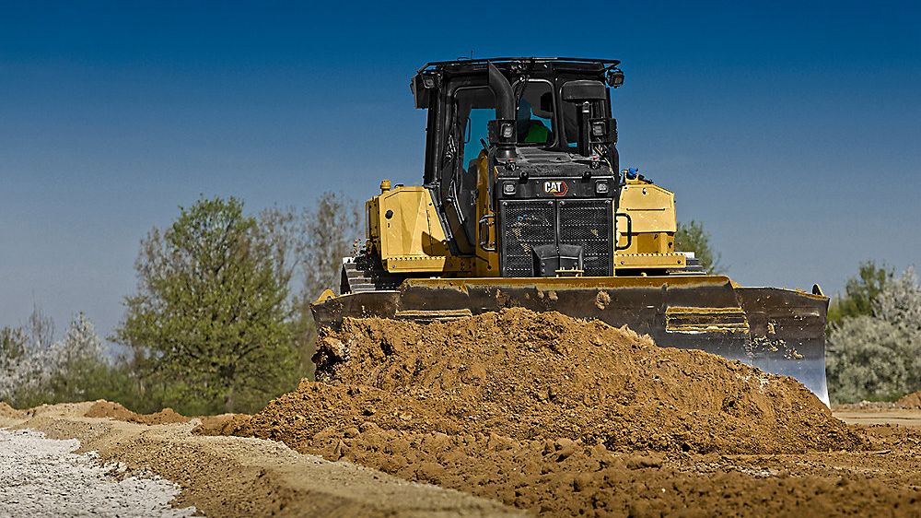
Fase 4 - O Futuro e a
Hiperautomação (Visão 2026)
Pergunta 7
Qual é o alerta que vocês deixam para outros C-Levels que decidem não automatizar agora?

